Slide 1
Barwy

Slide 2
SPIS TREŚCI
Barwy podstawowe
Rozczepianie się światła
Składanie barw
Postrzeganie barw
Podstawowe barwy światła
Mieszanie barw
Nazwy niektórych barw
Podstawowe kolory barw
Trzy kolory w telewizorze

Slide 3
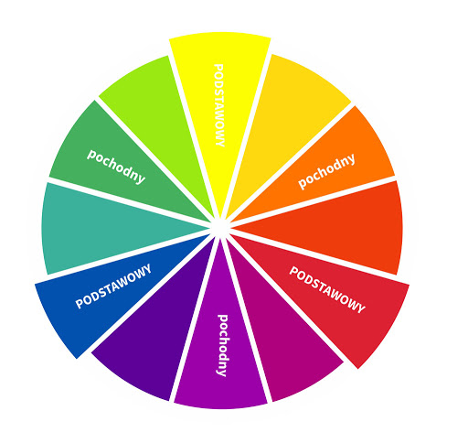
Barwy podstawowe i pochodne
Barwy podstawowe-barwy, których nie można uzyskać ze zmieszania jakichkolwiek innych barw.Są to kolory:czerwony,żółty i niebieski.
Barwy pochodne- barwy, które powstają ze zmieszania dwóch barw podstawowych.Są to kolory:pomarańczowy,zielony i fioletowy.

Slide 4
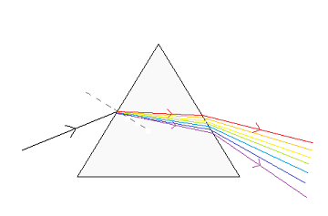
Rozczepianie się światła
Światło białe jest mieszaniną fal o różnych długościach.Rozszczepienie światła jest wynikiem rozchodzenia się światła przez ośrodki, w których prędkość rozchodzenia się fali zależy od częstotliwości fali, zwanego dyspersją oraz w wyniku dyfrakcji światła.

Slide 5
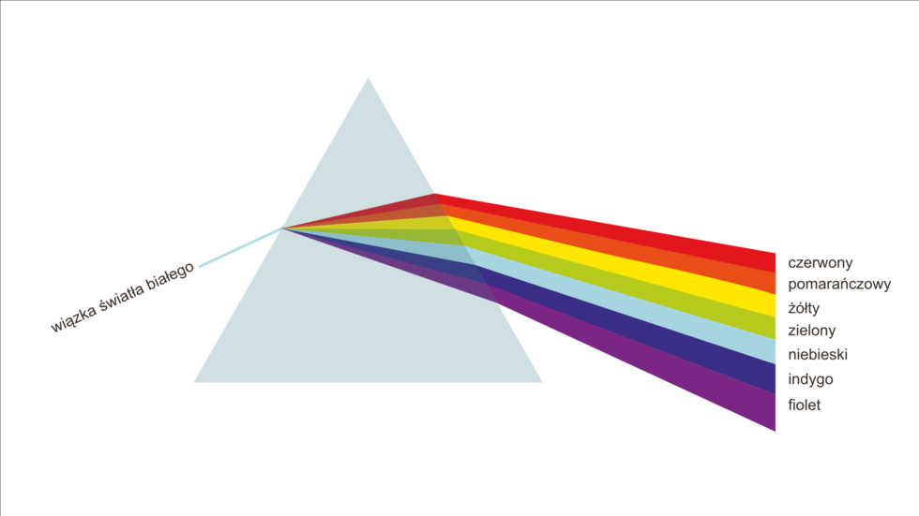

Slide 6
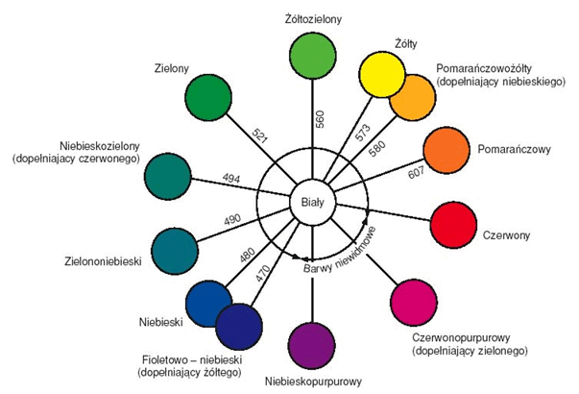
Składanie barw
Dwie fale np. czerwona i zielona dają mieszaninę fal, którą oko widzi jako żółtą, nie potrafi rozróżnić, że są to zmieszane barwy czerwona i zielona. Za pomocą pryzmatu możemy się przekonać czy światło, które widzimy powstało w wyniku zmieszania barw czy też jest faktycznie żółte.W pierwszym przypadku światło po przejściu przez pryzmat rozdzieliło się na dwie barwy, w drugim - pozostanie żółte. W podobny sposób możemy dodać światło niebieski do czerwonego lub zielonego.

Slide 7
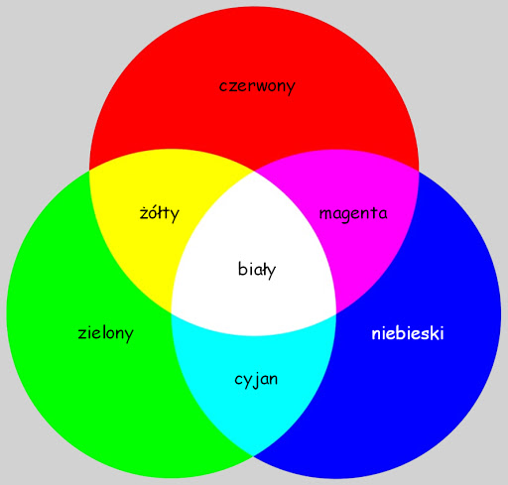

Slide 8
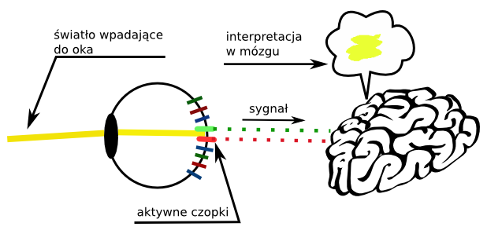
postrzeganie barw
Postrzeganie barw – zdolność organizmu lub maszyny do rozróżniania przedmiotów oparta na wrażliwości na długość fali (lub częstotliwość) światła, które przedmioty te odbijają, emitują lub przepuszczają. Układ nerwowy rejestruje kolor poprzez porównanie odpowiedzi na światło kilku rodzajów czopków w oku. Czopki te są wrażliwe na różne długości światła widzialnego. Dla ludzi zakres światła widzialnego wynosi około 380–740 nm. Zazwyczaj istnieją 3 rodzaje czopków. Zakres widzialności oraz liczba rodzajów czopków różnią się w zależności od gatunku.

Slide 9
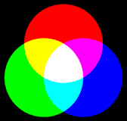
podstawowe barwy światła
Ogólnie przyjętym jest, że trzy podstawowe kolory to:czerwony, niebieski i żółty, które są uwarunkowane historycznie w sztuce i architekturze. Jeśli zachodzi mieszanie światła emitowanego, wówczas zachodzi zjawisko syntezy addytywnej.

Slide 10
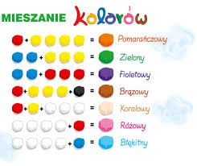
mieszanie barw
Jak wiesz, światło białe jest mieszaniną trzech podstawowych barw światła : czerwonej, zielonej i niebieskiej. Jeśli białe światło pada na interesujące nas ciało, czerwona składowa zostanie pochłonięta, a odbite zostaną zielona i niebieska. Ich mieszaninę widzimy jako cyjan. Ciało pochłaniające czerwień to zatem ciało w kolorze cyjanu. Farba lub kredka w tym kolorze w tym kolorze pochłania czerwone światło. Analogicznie ciało pochłaniające światło niebieskie ma kolor żółty ( suma światła zielonego i czerwonego),ciało pochłaniające światło zielone ma odcień magenty ( suma światła czerwonego i niebieskiego )

Slide 11
Nazwy niektórych barw
Na rysunku obok dwa z występujących na nim kolorów mają w języku polskim po kilka różnych nazw. Dlatego używa się terminów pochodzenia angielskiego, które są jednoznaczne z połączenia światła niebieskiego i zielonego otrzymujemy cyjan z połączenia światła niebieskiego i czerwonego otrzymujemy magentę.

Slide 12
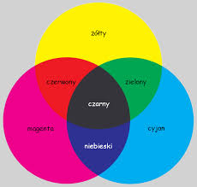
podstawowe kolory farb
Podstawowymi kolorami farb są: żółty,cyjan i magenta.Mieszając je w odpowiednich proporcjach, możemy uzyskać każdą barwę.

Slide 13
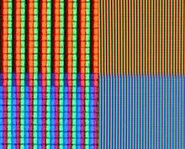
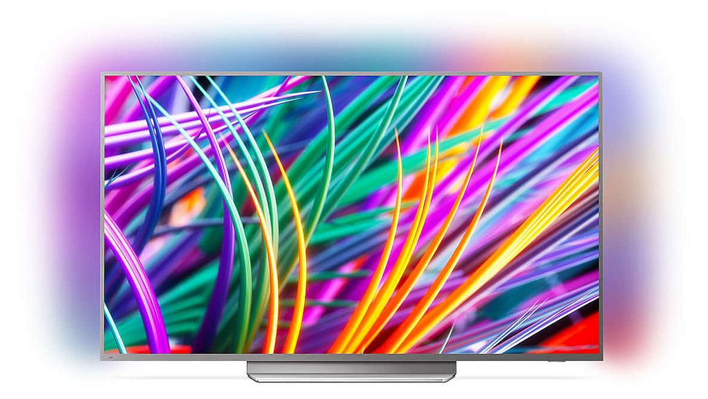
trzy kolory w telewizorze
Każdy piksel składa się z trzech części świecących w kolorach: czerwonym, zielonym i niebieskim.Każdy w jednym z trzech kolorów: czerwonym, zielonym i niebieskim(RGB).Ekran telewizora jest podzielony na niewidoczne gołym okiem punkty, z których każdy ma tylko jedną z barw podstawowych.Kolory sąsiednich punktów zlewają się, tworząc różne barwy i odcienie.

Slide 14
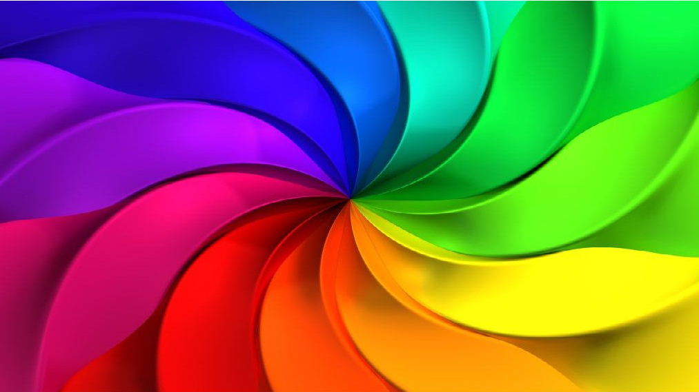
DZIĘKUJE ZA UWAGĘ

